Slide 1
Наставничество, как социальная технология профилактики вторичного сиротства
Телицына А.Ю. МОО «Старшие Братья Старшие Сестры»
Межрегиональная Конференция по вопросам профилактики социального сиротства, сохранения и восстановления семейного окружения ребенка «КУРС НА СЕМЬЮ»
при поддержке Фонда поддержки детей, находящихся в трудной жизненной ситуации
19-21.04.2017

Slide 2
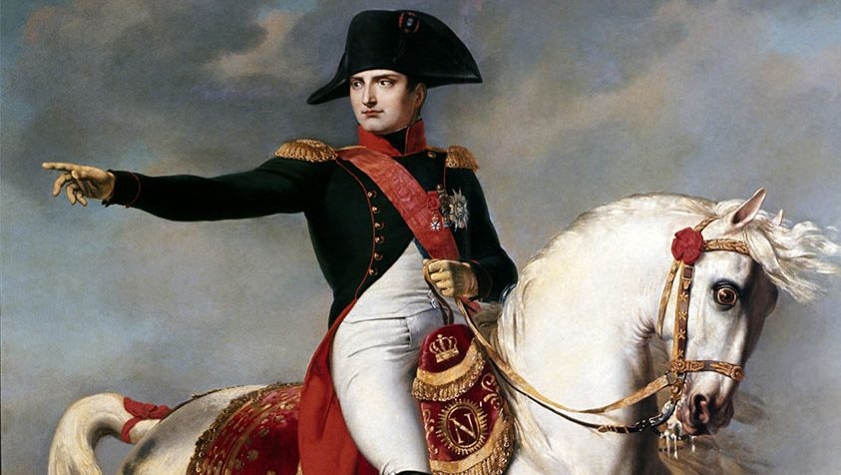
“Счастливые дети – это всегда труд их матери”

Slide 3
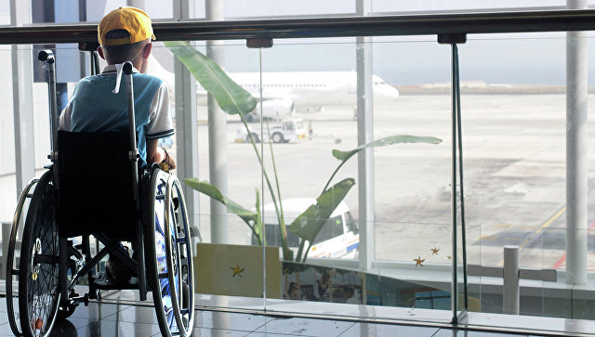
Проблемы семей:
Коммуникационная пропасть (если возрастные родители или родственная опека – бабушки и дедушки)
Отсутствие ролевых моделей (например, неполная семья)
Недостаток внимания ребенку (при наличии тяжело больного сиблинга)
Ребенок с ОВЗ
Родители с ОВЗ у здорового ребенка
Дети мигрантов и др.

Slide 4
Проблемы детей:
Страх непринятия и отвержения – «Я не такой, как все»
Тревога за будущее
«Все отстой! Достало!» – отсутствие мотивации

Slide 5
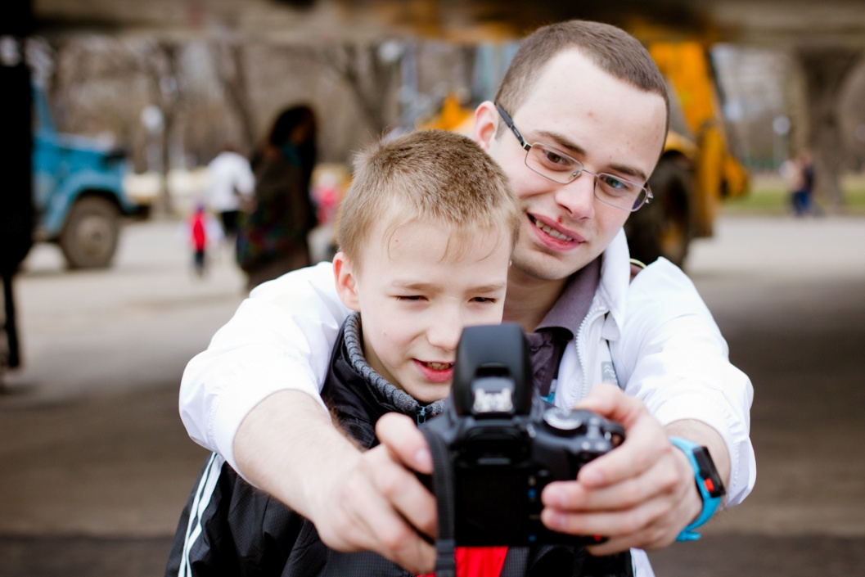
Основные принципы наставничества
Индивидуальный подход
Системность
Опора на положительное
Умение видеть потенциал и раскрывать сильные стороны
Уважение к личности каждого человека
Гибкость, открытость и непредвзятость во взаимодействии
Наличие супервизора

Slide 6
Технология наставничества
Индивидуальное наставничество (у наставника – один подопечный)
Наставник посещает ребенка не реже одного раза в неделю на протяжении длительного времени (не менее одного года)
Супервизии профессионального психолога, сбор обратной связи
Родители
принимают все основополагающие решения относительно настоящего и будущего ребенка,
являются юридическими представителями ребенка перед обществом, государством и законом.

Slide 7
Схема работы с семьей:
Получение запроса от семьи;
Знакомство куратора с родителями/опекунами и ребенком;
Подбор наставника;
Знакомство наставника с родителями/опекунами;
Знакомство с ребенком;
Формирование пары «наставник-ребенок»;
Дальнейшее сопровождение пары «наставник-ребенок».

Slide 8
Диагностика и отбор волонтеров:
Анкетирование и интервьюирование
Формальные сведения
История семьи
Личностные качества
Криминальная информация
Информация о здоровье
Образовательная информация
Опыт работы
Опыт работы с детьми
Хобби и интересы
Мотивация, пожелания к паре
Психологическое тестирование
Личность
Межличностные отношения, особенности поведения
Эмоциональная сфера
Проективные методики

Slide 9
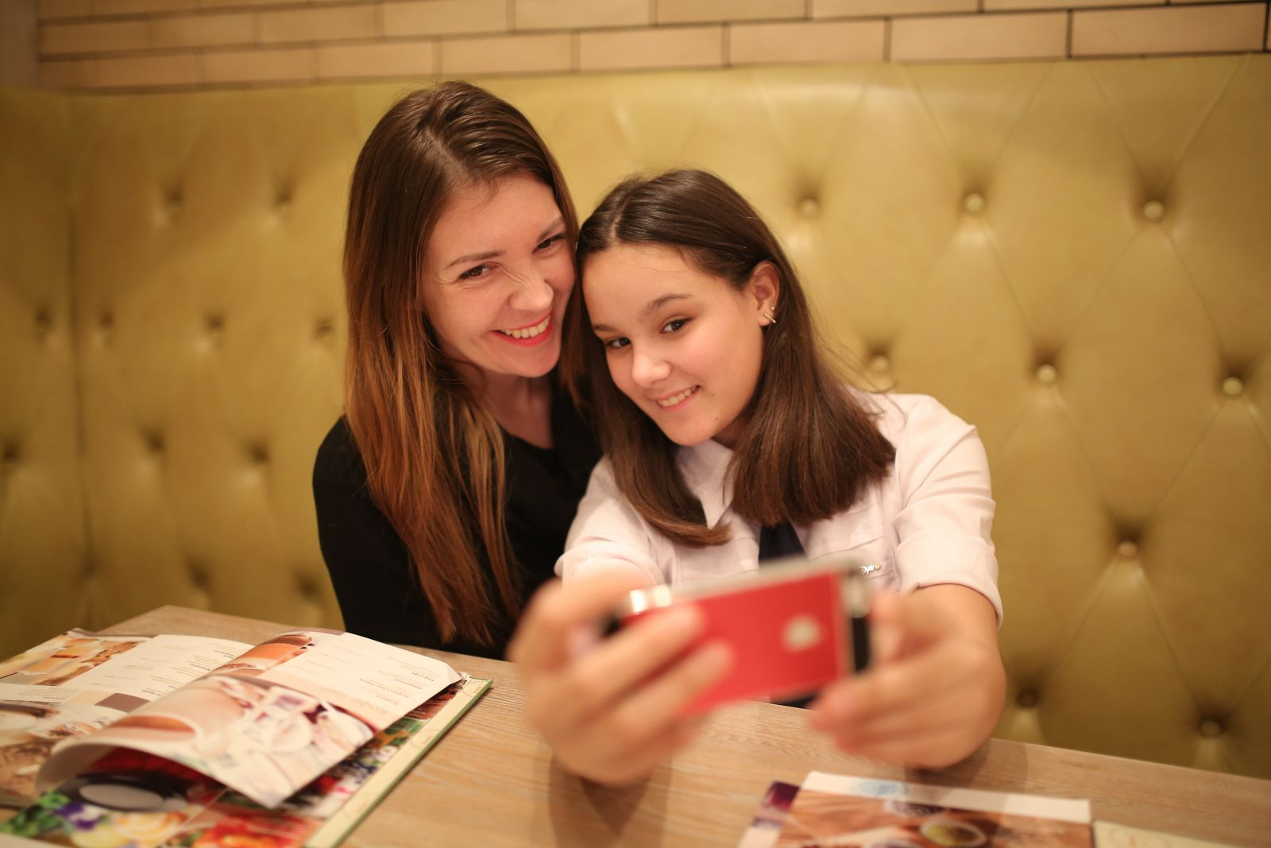
Роль наставника:
помощь родителям в воспитании, развитии и обучении их ребенка;
дружба с ребенком;
организация досуга ребенка, отвечающего целям наставнической деятельности
Чувство безопасности, нужности изначимости

Slide 10
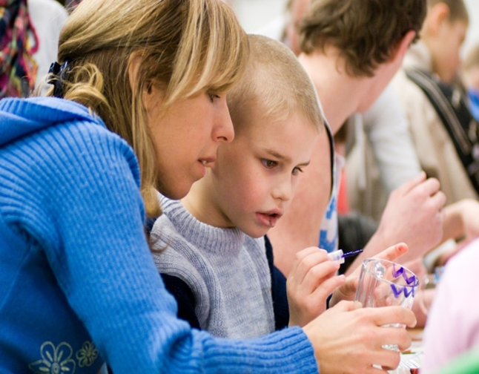
Роль куратора программы:
помощь и поддержка участников программы (добровольца, ребенка, родителей ребенка) во всех вопросах, касающихся участия в программе,
информирование о мероприятиях, проводимых программой,
урегулирование сложностей и конфликтов между участниками программы

Slide 11
Семья, ребёнок
Наставник
Куратор

Slide 12
Блоки интервью:
Формальные сведения (ФИО, дата рождения, место проживания, контакты, место работы-учебы и т.д.)
Информация о семье и детстве.
Характер и личностные особенности.
Ближайшее социальное окружение.
Состояние здоровья.
Информация о проблемах с законом.
Травмирующие события в жизни.
Опыт учебы и работы.
Хобби и интересы.
Выявление мотивации участия в благотворительной деятельности.
Пожелания к ребенку (возраст, пол, группа здоровья и пр.)

Slide 13
Ключевым моментом в подготовке наставников является чёткое понимание целей, задач и роли наставника в конкретной семье

Slide 14
Подготовительный тренинг и обучение волонтеров:
Подготовить участников к выполнению своей роли в здоровых, успешных наставнических отношениях
Акцентировать важность безопасности, выстраивания границ и стратегий поведения
Подчеркнуть, что все участники пары имеют доступ к необходимым ресурсам и поддержке

Slide 15
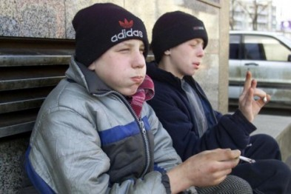
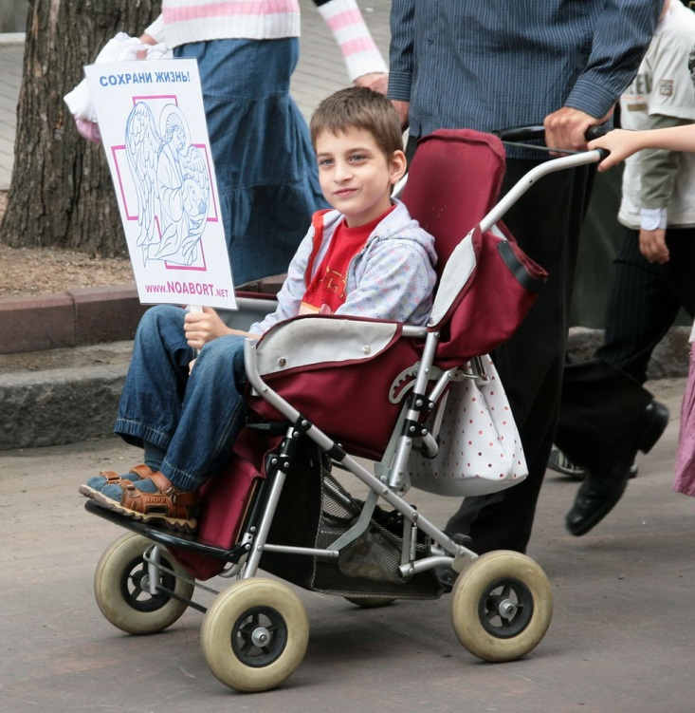
У всех детей, оставшихся без попечения родителей, есть опыт жестокого обращения с ними или пренебрежения

Slide 16
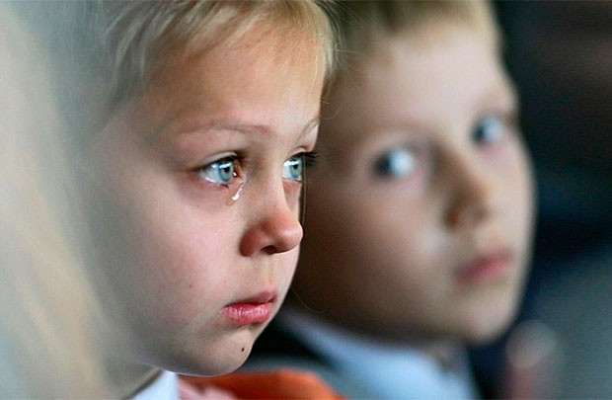
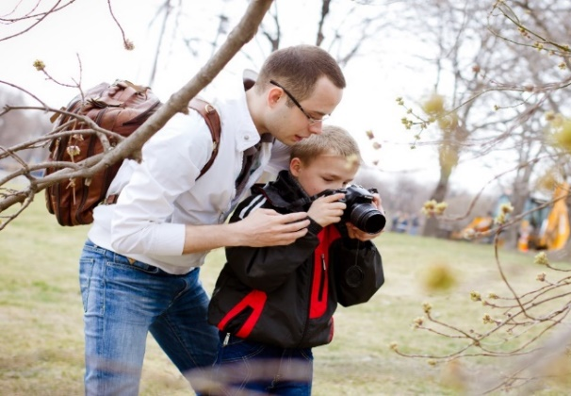
Мотивация волонтеров:
Само-ориентированная:
“Я хочу спасти мир”
Детско-ориентированная:
“Бедные дети, я готов на все, чтобы им помочь”
Зрелая мотивация:
“Мы будем работать вместе, на равных – будем друзьями”

Slide 17
Причины отказов волонтерам:
Психическая нестабильность
Отсутствие четкой мотивации
Нежелание следовать правилам программы
Несоответствие др. требованиям программы (наличие судимости, непонимание роли и ответственности волонтера, отсутствие желания поддерживать ребенка в долгосрочных отношениях и др.)

Slide 18
Долгосрочное исследование показало:
Ребенок из детского учреждения с растет с ощущением «Я ничей»
Выпускники видят себя «один против всех» (общество не готово принимать выпускников, им недоступно многое)
Помещение в замещающую семью (усыновление или опека) приводит к тому, что ребенок начинает ощущать, свою принадлежность « к семье»
Долгосрочные взаимоотношения с наставником помогать детям ощутить что «они не одни»

Slide 19
Дети не включаются в работу в школе, боятся испытаний, не уверены в своих силах.
Это - те дети, в которых не верят!
Успеваемость
Вера в свои силы
Решение конфликтов

Slide 20
Стихийное волонтерство не сможет помочь. Системный подход, регулярность и ответственность – три важных составляющих успеха.

Slide 21
Наставничество предотвращает:
изъятие детей из кризисной кровной семьи
возврат детей в систему государственной опеки
Курс на семью!
www.nastavniki.org

